Slide 1
Design and Analysis of Secure Lightweight Remote User Authentication and Key Agreement Scheme in Internet of Drones Deployment

Slide 2
目录
问题
威胁模型
方案
安全分析
性能比较

Slide 3
问题
The Internet of Drones
IoD优势：
传统无人机为用户和无人机一对一通信，在无人机组网之后，可以通过服务器实现授权用户与无人机之间的多对多通信。
允许 IoD环境中的用户直接从无人机访问数据 。
存在问题：
需要新的轻量级用户身份认证方案，保证无人机不被非法用户所利用。

Slide 4
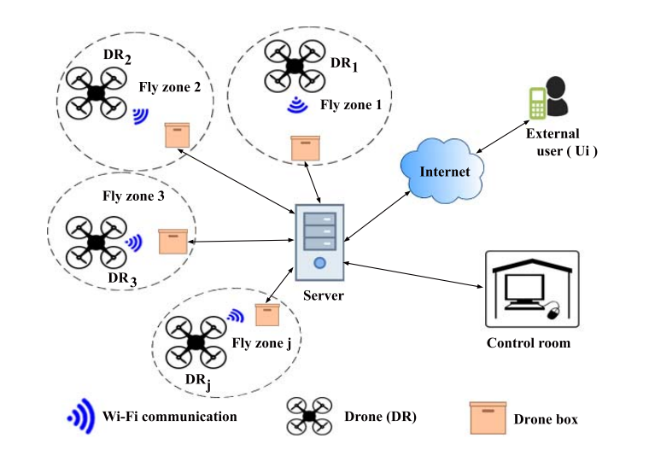
问题
IoD模型图

Slide 5
问题
IoD动机
为了从无人机获得实时信息，用户（例如，救护车的驾驶员）需要直接从被访问的无人机访问数据，如果用户和被访问的无人机在服务器的帮助下相互认证，则这种访问是可能的。
IoD潜在威胁
由于实体之间的通信本质上是无线的，因此在IoD环境中出现了若干与安全和隐私相关的问题。例如可以进行各种攻击，包括重放，中间人，模仿，特权内幕和密码猜测。
IoD目标
在IoD环境中设计安全认证方案是必要的，同时保持方案是轻量级的，也就是说，它应该在用户，服务器以及无人机的通信和计算开销方面有效。

Slide 6
威胁模型
Dolev-Yao（DY）威胁模型
根据DY模型，任何两个通信方通过不安全的信道（开放信道）进行通信。
模型假设
通信信道是公共的，并且Ui和DRj的端点实体是不可信的。
服务器S被视为完全受信任的实体，它不会受到A的攻击。
攻击者可以窃听交换的消息、删除或修改传输的消息也可能通过物理捕捉无人机。

Slide 7
方案
方案流程
预部署
用户注册
登录阶段
认证和秘钥协商
密码和生物信息更新
无人机动态添加
无人机密码管理

Slide 8
方案
细节
同步
使用随机数和时间戳来防止重放攻击，因此要保证所涉及实体的时钟要同步。
轻量级
本方案仅使用单向散列函数和按位异或操作，模糊提取技术仅在用户侧生物测定阶段使用。

Slide 9
方案
预部署
服务器首先为每个无人机选择唯一的160位密码k以及唯一的身份IDDRj，并将其伪身份计算为RIDDRj = h（IDDRj || k）。 服务器进一步选择对应于DRj的160位主密钥MKDRj，并将其时间凭证计算为TCDRj = h（IDDRj || MKDRj || RTSDRj），其中RTSDRj是DRj的登记时间戳。
无人机存储 {TIDDRj，RIDDRj，TCDRj，P（TIDDRj，y）}，服务器存储{RIDDRj，TCDRj，P（x，y）， k}，其中P（x，y）为对称双变量多项式，TIDDRj是由P计算的RIDDRj的临时标识

Slide 10
方案
用户注册
USER SERVER 选择秘钥k 发送IDI 计算RIDi = h(IDi||k)
RIDs = h(IDs||k)
A = h(RIDs||IDi)
TCUi = h(IDi||MKUi||RTSUi)
发送{RIDi,RIDDRj,RIDs, TCUi, A}
输入密码PWi和生物信息BIOi(σi, τi) 选择随机数n
计算RID'i=RIDi⊕h(PWi||σi), RID'DRj=RIDDRj⊕h(IDi||PWi||σi)
TC'Ui=TCUi⊕h(IDi||σi),RPWi = h(PWi||n)
RID's = RIDs⊕h(RIDi||σi),A'=A⊕h(RIDi||σi||PWi)
B=n⊕h(PWi||IDi||σi) ,C=h(A||RIDDRj||RPWi||σi)
用户存储{RID'i, RID'DRj, RID's,TC'Ui , A', B,C, τi, Gen(·),Rep(·), h(·), t}
服务器存储{IDi,RIDi, TCUi,RIDs}
Notes:
无人机ID

Slide 11
方案
登录
通过密码和生物信息对参数进行异或操作还原出原始参数
RIDi=RID'i⊕h(PW'i||σ'i),RIDDRj=RID'DRj⊕h(IDi||PW'i||σ'i)
TCUi=TC'Ui⊕h(IDi||σ'i),RIDs=RID's ⊕h(RIDi||σ'i)
n=B⊕h(PW'i||IDi||σ'i),RPW'i=h(PW'i||n)
进一步计算，如果C'=C，则验证通过
A=A’⊕h(RIDi||σ'i ||PW'i),C'= h(A||RIDDRj||RPW'i||σ'i)
生成随机数r1和时间戳T1
M1=RIDi⊕h(RIDs||T1),M2=RIDDRj⊕h(TCUi||IDi||T1)
M3=h(RIDs||TCUi||T1)⊕r1,M4 = h(IDi||RIDs||RIDDRj||TCUi||r1||T1)
将{M1,M2,M3,M4,T1}发送到服务器

Slide 12
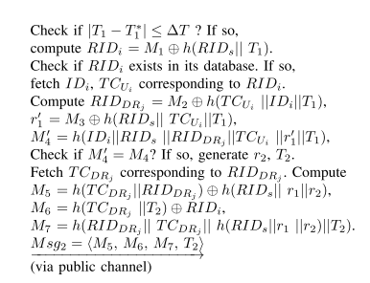
方案
认证和秘钥协商
服务器计算完成后发送到无人机

Slide 13
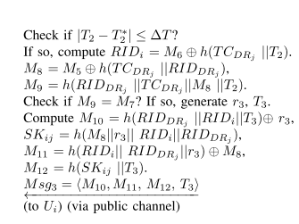
方案
认证和秘钥协商
无人机计算完成后发送到用户

Slide 14
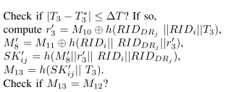
方案
认证和秘钥协商
用户计算出会话秘钥

Slide 15


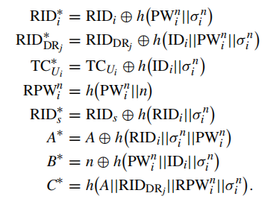
方案
密码和生物信息更新
用户首先输入旧密码和生物信息，当验证通过后输入新的密码 和生物信息 ，设备重新计算新的参数。

Slide 16

方案
无人机动态添加
新的无人机动态添加和预部署类似，计算相应的参数，然后存储于无人机和服务器中，服务器还通知网络中的所有用户关于 的部署，以便用户可以在必要时访问来自 的信息。

Slide 17
方案
无人机密码管理
通信双方互相发送自己的临时身份，采用P（x，y）为对称双变量多项式计算出相同的秘钥。
SKDRk,DRj =P(TIDDRk,TIDDRj)
=P(TIDDRj，TIDDRk)
=SKDRj,DRk

Slide 18
安全分析
内部特权和离线密码猜测攻击
假设攻击者可以拿到移动设备，但攻击者无法获得生物特征，因此无法导出秘密凭证n,也就没法验证猜测的密码是否正确。

Slide 19
安全分析
用户模拟攻击
攻击者试图冒充用户Ui向服务器发送有效的登录请求，但攻击者只能生成当前时间戳和随机数，无法计算出M1，M2，M3和M4，不能生成有效的Msg1。

Slide 20
安全分析
服务器模拟攻击
攻击者生成当前时间戳T 2，随机数r1和r2. A可以尝试将消息Msg2=M5，M6，M7，T2发送到 代表S的DRj。然而，在不知道RIDi，RID和RIDDRj以及DRj的主密钥MKDRj的情况下，攻击者计算TCDRj，M5，M6和M7在计算上是困难的。因此，攻击者无法代表S创建Msg2。

Slide 21
安全分析
无人机模拟攻击
攻击者只能生成当前时间戳T2和T3，没有DRj的秘密登记RIDi，RIDs，RIDDRj和主密钥MKDRj，则攻击者计算TCDRj，M10，M11和M12也是一项困难的任务。因此，攻击者无法伪造消息Msg3代表DRj。

Slide 22
安全分析
匿名性和不可追踪性
在登录期间以及身份验证和密钥协商阶段，随机的随机数和当前时间戳用于各种交换消息Msg1，Msg2和Msg3。由于这个原因，消息Msg1，Msg2和Msg3对于每个会话是不同的。 因此，攻击者无法追踪用户，服务器以及无人机。 此外，这些消息不涉及直接身份或伪身份RIDi，RIDs和RIDDRj，而是隐藏在抗冲突加密单向散列函数中。

Slide 23
安全分析
密码更改攻击
攻击者即使拿到移动设备，获取其中的信息，但攻击者不知道用户ID、密码和生物特征，因此无法修改其中的参数。

Slide 24
安全分析
抵御无人机捕获攻击
所有的无人机的参数都是不同的，并且由服务器生成，因此单个无人机被捕获只会影响用户Ui和无人机DRj之间的会话秘钥。被捕获无人机不会导致用户和其他非捕获无人机之间的安全通信受到损害。

Slide 25
安全分析
拒绝服务攻击
只有当用户的ID、密码、生物信息都通过验证之后设备才会向服务器发送消息，攻击者无法伪造正确的信息，因此服务器不会受到拒绝服务攻击。

Slide 26
安全分析
被盗移动设备攻击
为了从提取的信息B和C中正确地猜测IDi和PWi，攻击者需要知道秘密n和έi。因此，攻击者在计算上不可能正确地猜测IDi和PWi。

Slide 27
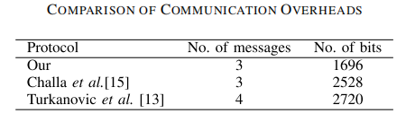
性能比较
通信开销
身份，随机数，散列输出和时间戳分别为160,128,160（如果我们应用安全散列算法（SHA-1）），和32 。

Slide 28
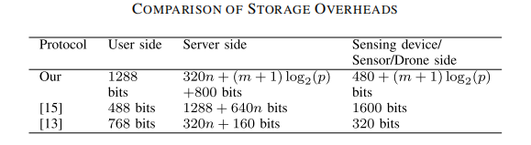
性能比较
存储开销
本方案需要计算用户、服务器、无人机所需的存储空间。所提出的方案需要用户移动设备和服务器的更多存储成本，但这是合理的，与其他方案相比，所提出的方案提供了更多的安全性和功能性特征。

Slide 29
性能比较
计算开销
本方案仅使用单向散列函数和按位异或操作，模糊提取技术仅在用户侧生物测定阶段使用。因此总的计算开销与ECC、RSA相比有明显的优势。

Slide 30
Thanks

